Slide 1









FASE 1
WEB PARA COMPRA,AGENDAMIENTO Y ANALISIS
Integrantes:
Jehison Arancibia
Héctor Domingo
Sebastián Medina
Luis Troncoso
Docente:
Osnellys Andrade

Slide 2


PLANTEAMIENTO DEL PROBLEMA
Miranda Service es una organización que actualmente enfrenta dificultades en la gestión eficiente de sus procesos internos relacionados con la atención de clientes, registro de servicios y seguimiento de solicitudes. La falta de un sistema centralizado ha generado duplicidad de información, pérdida de datos relevantes y retrasos en la toma de decisiones. Este escenario evidencia la necesidad de implementar un sistema de información que permita optimizar la gestión de datos, mejorar la trazabilidad de los servicios y garantizar un acceso ágil y seguro a la información por parte de los distintos actores involucrados.
El principal desafío identificado es el diseño y desarrollo de un sistema que responda a las necesidades de la organización, aplicando metodologías ágiles que favorezcan la adaptabilidad y el trabajo colaborativo.

Slide 3
OBJETIVOS
OBJETIVOS ESPECIFICOS
OBJETIVO GENERAL
Analizar los procesos actuales de Miranda Service e identificar los principales requerimientos funcionales y no funcionales.
Diseñar un modelo de base de datos que soporte el almacenamiento y gestión de la información de manera segura y confiable.
Implementar el desarrollo backend que garantice la lógica de negocio, seguridad y comunicación con el sistema de persistencia.
Desarrollar la interfaz frontend que permita una interacción amigable e intuitiva con el usuario final.
Aplicar la metodología Scrum en la planificación, ejecución y evaluación del proyecto, asegurando el cumplimiento de entregables en cada sprint.
Realizar pruebas de validación, corrección y despliegue del sistema en un entorno controlado antes de su implementación definitiva.
Desarrollar un sistema de información para Miranda Service que permita gestionar de manera eficiente los procesos de atención, registro y seguimiento de servicios, aplicando metodologías ágiles y tecnologías vigentes en el campo de la Ingeniería en Informática.

Slide 4

FUNCIONALIDADES
USUARIOS
ADMINISTRADOR / CLIENTE
Búsqueda de productos
Filtro de productos
Visualización de productos mediante paginación
Agregar y eliminar productos al Carrito de compras
Visualización de Boleta en el correo
Visualización del Subtotal de la compra
Visualización disponibilidad del producto
Visualización Historial de Compras
Edición de Perfil
(correo electrónico, celular, nombre y contraseña)
Visualización Horas Agendadas
Pago a través de pasarela de pago (por definir)
Realización de compra de artículos
Agendamiento de hora
Registro en la pagina Web
Inicio de Sesión en la pagina Web
Recuperación y cambio de contraseña
CRUD de artículos (Crear,leer,actualizar y Eliminar)
Visualizar horas agendadas por los usuarios
Visualizar compras realizadas por los usuarios
Inicio de sesión como usuario ADMIN

Slide 5



EQUIPO
Luis Troncoso – Scrum Master
Responsable de velar por el cumplimiento de la metodología Scrum, facilitando la comunicación entre el equipo, eliminando impedimentos y asegurando que el proyecto avance conforme a la planificación.
Sebastián Medina – Product Owner
Encargado de representar los intereses de Miranda Service, priorizando los requerimientos, gestionando el Product Backlog y asegurando que el sistema desarrollado responda a las necesidades de la organización.
Héctor Domingo – Development Team
Desarrollador encargado de la implementación de funcionalidades, codificación de módulos, integración de componentes y resolución de incidencias técnicas.
Jehison Arancibia – Development Team
Desarrollador orientado al aseguramiento de calidad, realizando pruebas, verificando la funcionalidad de los entregables y colaborando en la construcción del producto final.

Slide 6

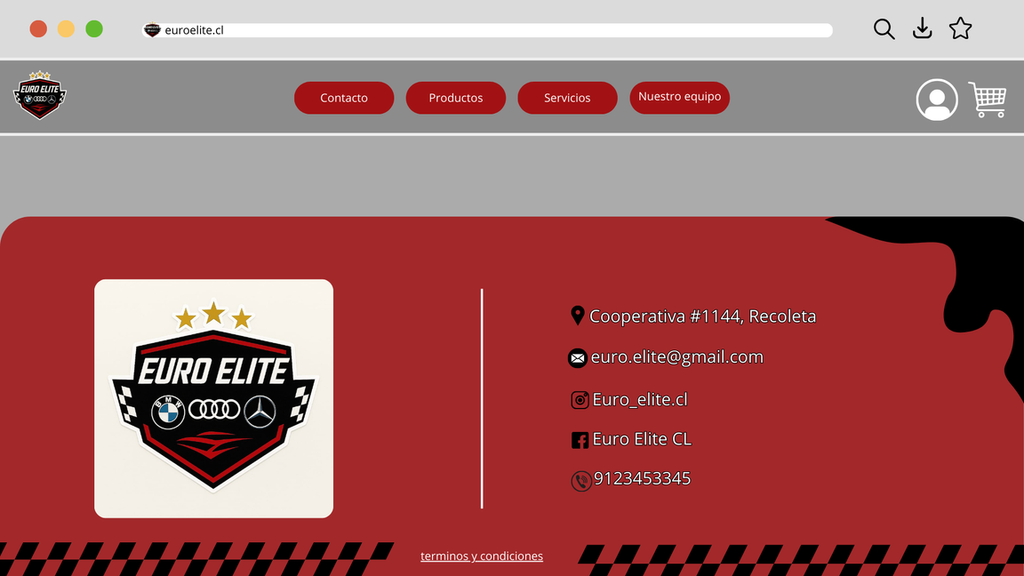
MOCKUP
INICIO Y PIE DE PAGINA

Slide 7
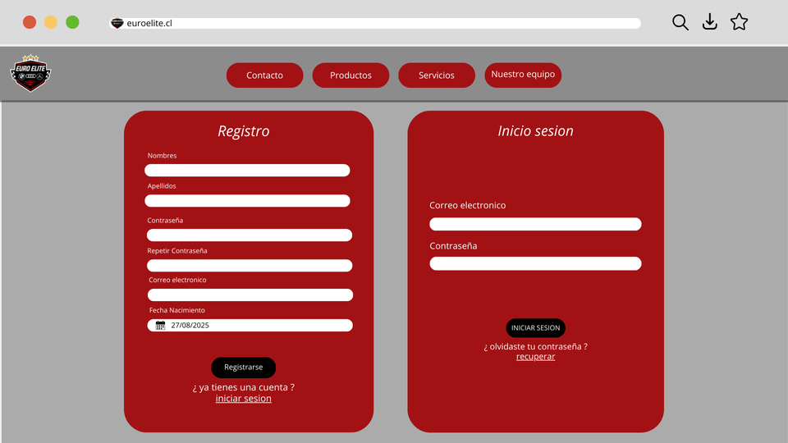
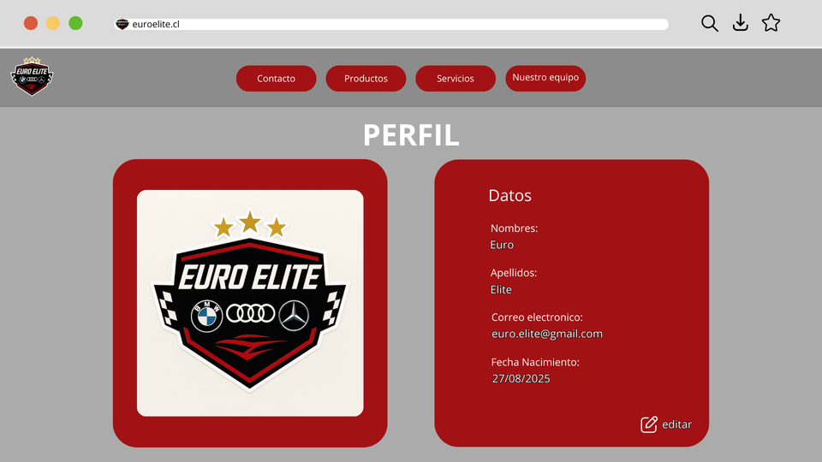
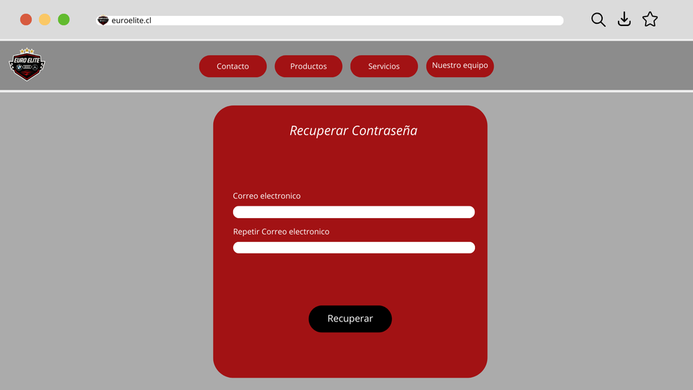
MOCKUP
REGISTRO, INICIO SESION, RECUPERAR CONTRASEÑA Y PERFIL

Slide 8
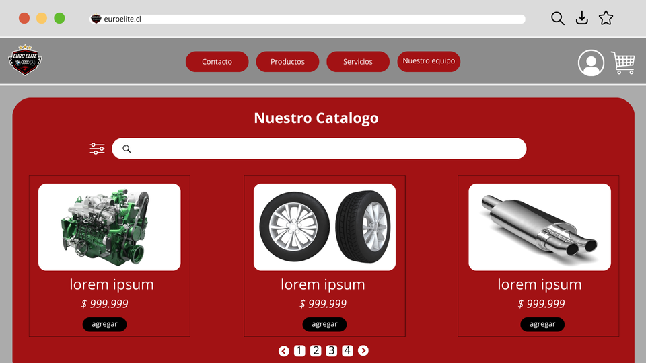
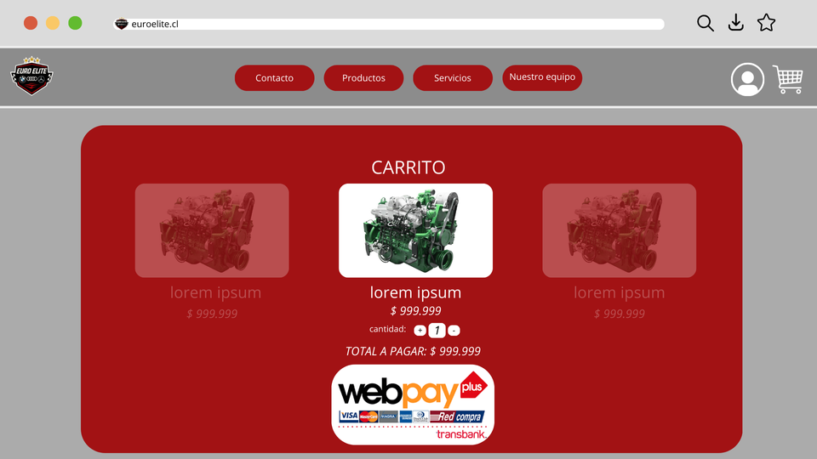
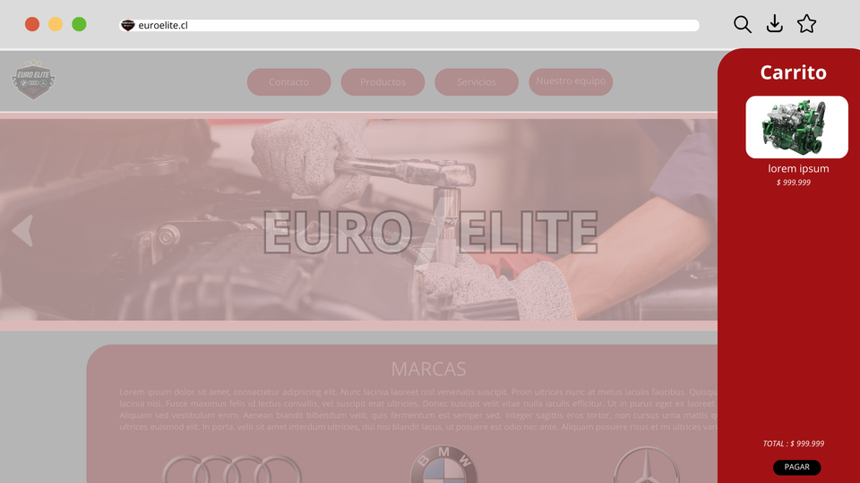
MOCKUP
PRODUCTOS, CARRITO DESPLEGABLE, CONFIRMACION DE CARRITO

Slide 9
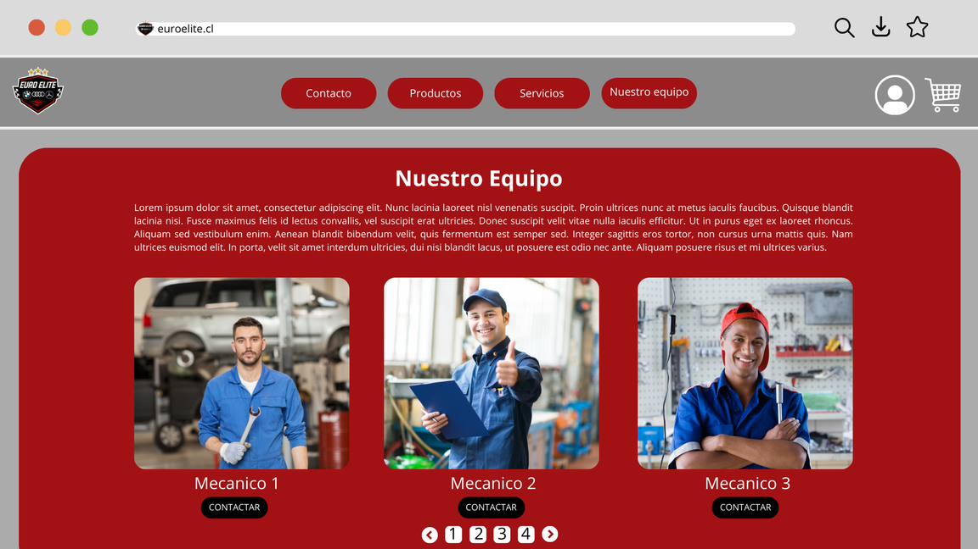
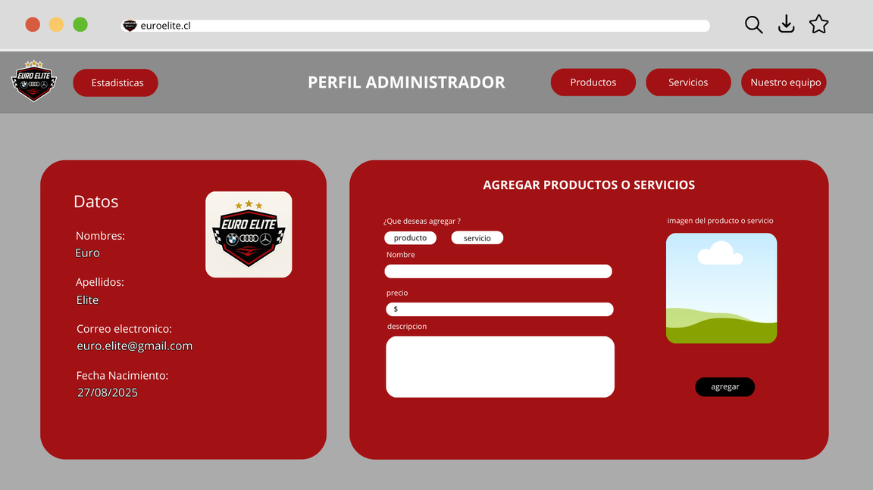
MOCKUP
EQUIPO Y ADMINISTRADOR (CRUD)

Slide 10
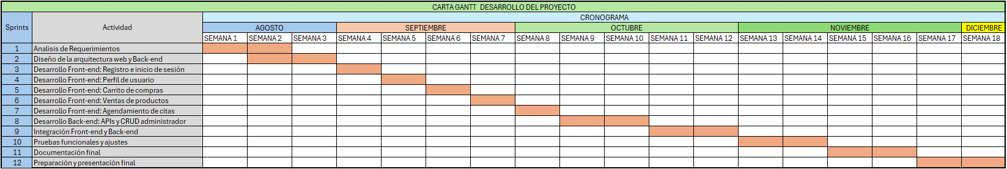
CARTA GANTT
ESTE ES LA PLANIFICACION SEMANA A SEMANA PARA EL DESARROLLO DE LA PAGINA WEB

Slide 11
CONCLUSION - FASE 1
La implementación de la página web para Miranda Service permite optimizar la gestión de sus servicios, facilitando la comunicación con los clientes y el control interno de las operaciones. Gracias a sus funcionalidades, como reservas en línea, seguimiento de solicitudes y registro de usuarios, se mejora la eficiencia, se reducen errores y se entrega una experiencia más ágil y confiable para los clientes, fortaleciendo así la competitividad y profesionalismo de la empresa.

Slide 12



GRACIAS POR LA ATENCION.

